Slide 1
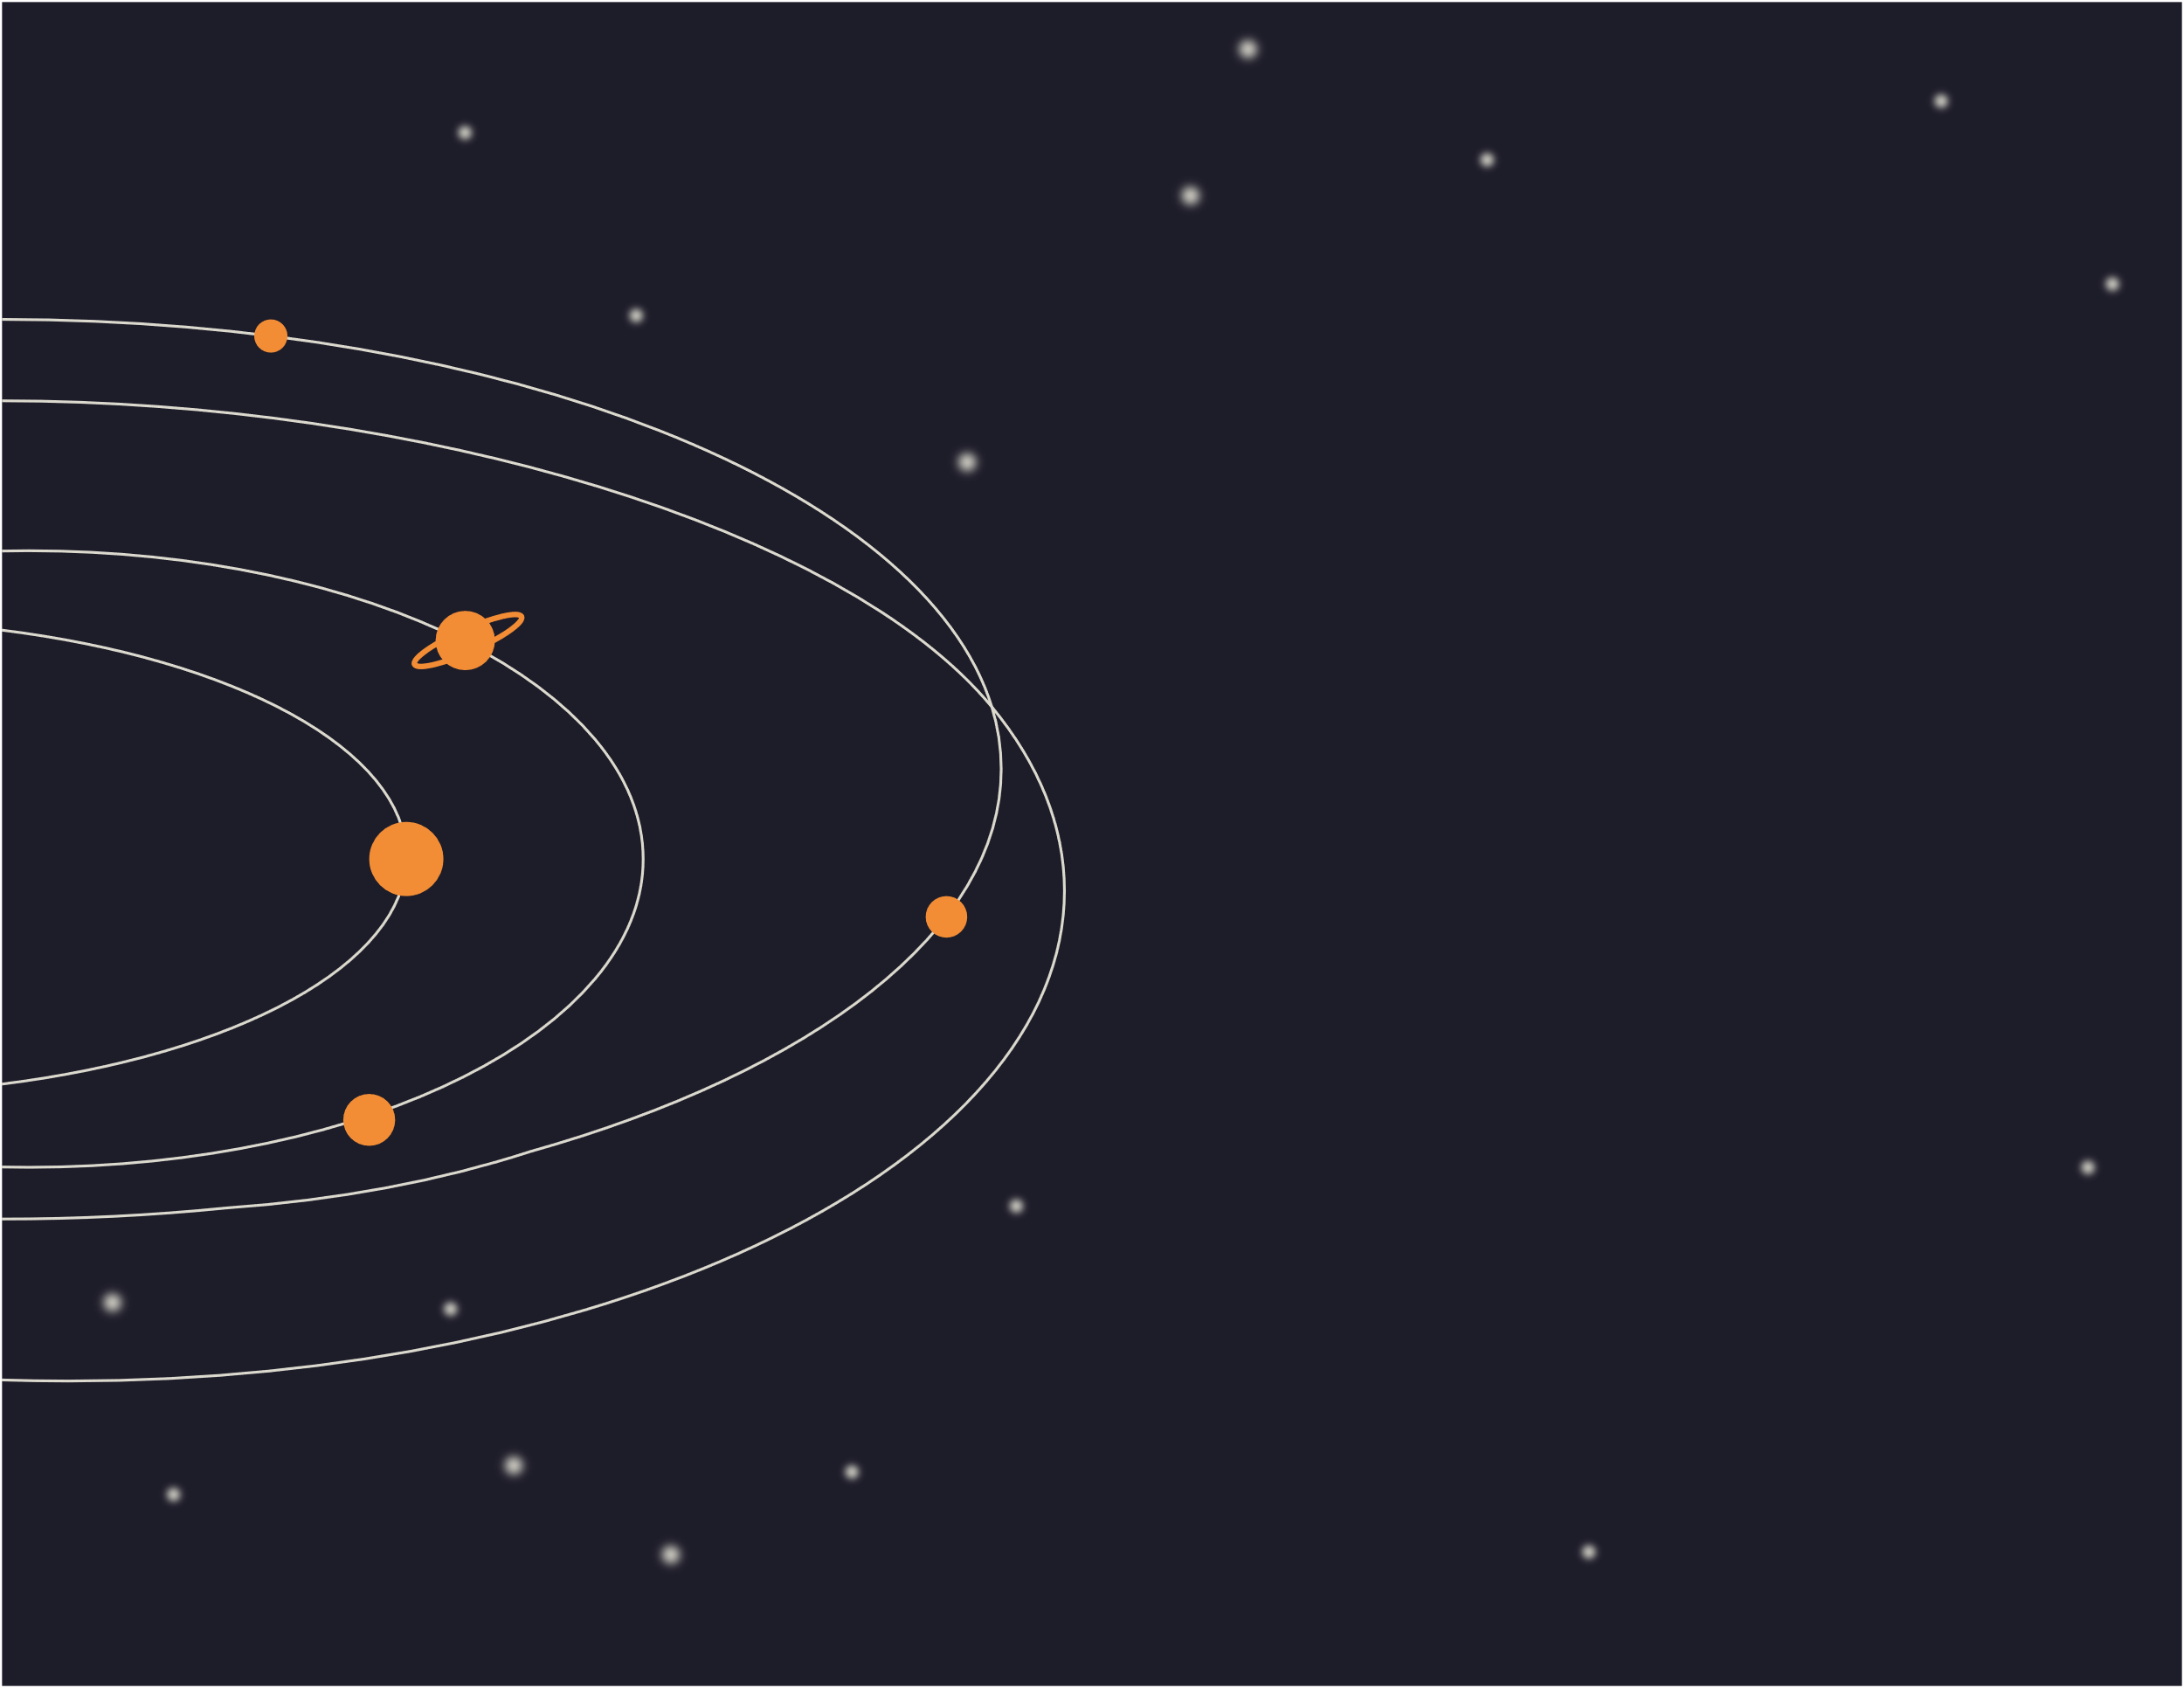
米申
天文学社团证书
向阳小学贺卡
表彰其像真正的宇航员那样成功观察月球和群星。你是“世外高人”了！
Juan Morgan，校长
20XX 年 1 月 20 日
日期

Slide 2

米申
科学明星证书
向阳小学贺卡
表彰其成功参与学校科学展览。你非常酷！
20XX 年 1 月 20 日
Juan Morgan，校长
日期

Slide 3

米申
荣誉证书
向阳小学贺卡
表彰其各在科目都获得 A+ 的好成绩
并且在整个学年内都保持了积极的学习态度！好样的！
20XX 年 1 月 20 日
Juan Morgan，校长
日期

